Slide 1

Lĩnh vực: Phát triển ngôn ngữ Chủ đề: Thế giới động vật Đề tài: Chuyện “Chú mèo con” Giáo viên: Lương Thị Oanh
Trường Mầm non Nam Hưng

Slide 2

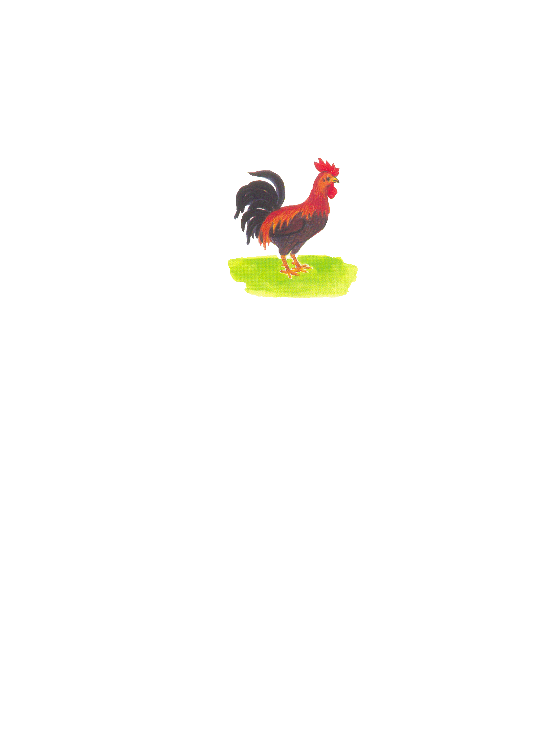

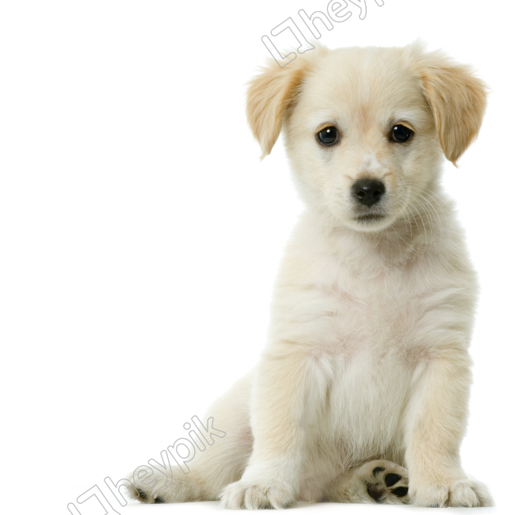




Bắt chước tiếng kêu các con vật

Slide 3
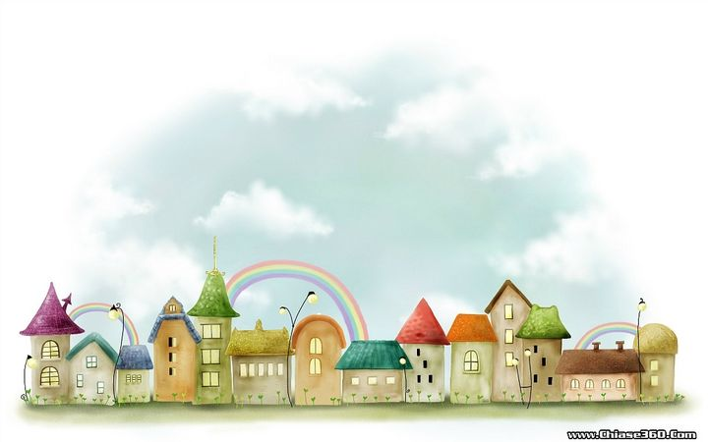
HOẠT ĐỘNG 2:
BÉ CÙNG KHÁM PHÁ

Slide 4


Slide 5
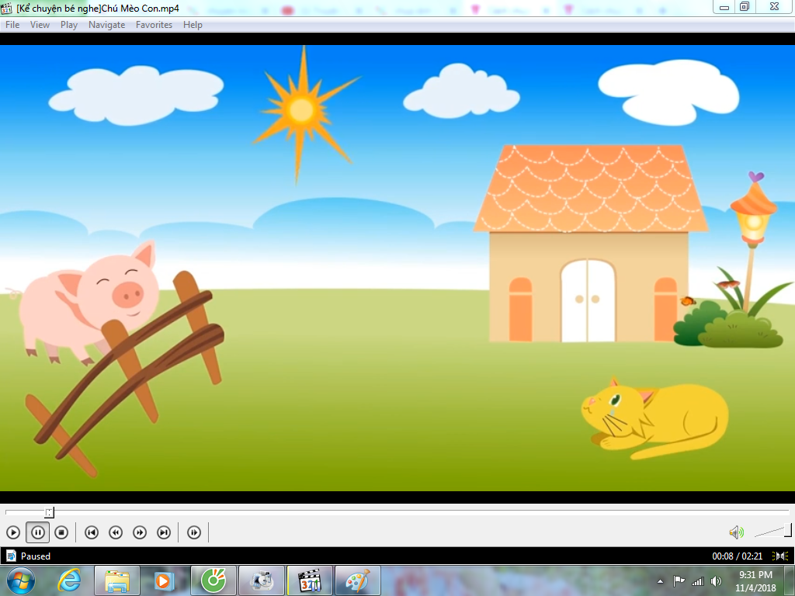

Slide 6
ĐÀM THOẠI CÙNG BÉ

Slide 7
CÂU HỎI: VẬY AI LÀ NGƯỜI ĐẦU TIÊN GIÚP MÈO CON
a.Bác lợn
b.Chó cún
c.Vịt con

Slide 8
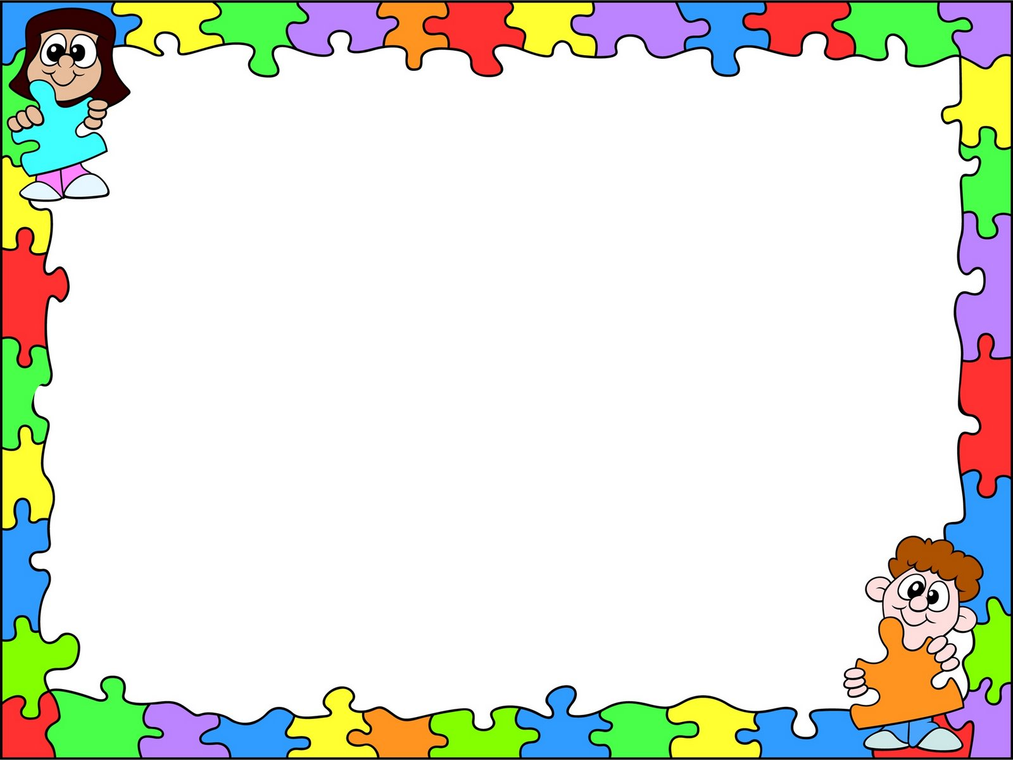
CÂU HỎI: Bác lợn dạy mèo con kêu như thế nào?
a. Cháu cứ kêu úm bò, úm bò
b. Cháu cứ kêu eng éc là được
c. Cháu cứ kêu gáy ò ó o o

Slide 10
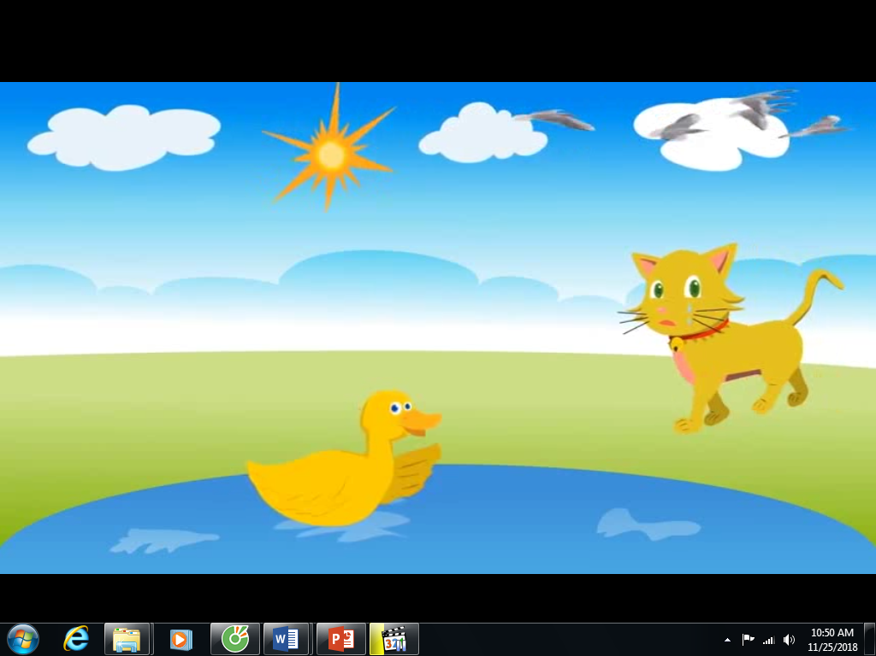

Slide 11
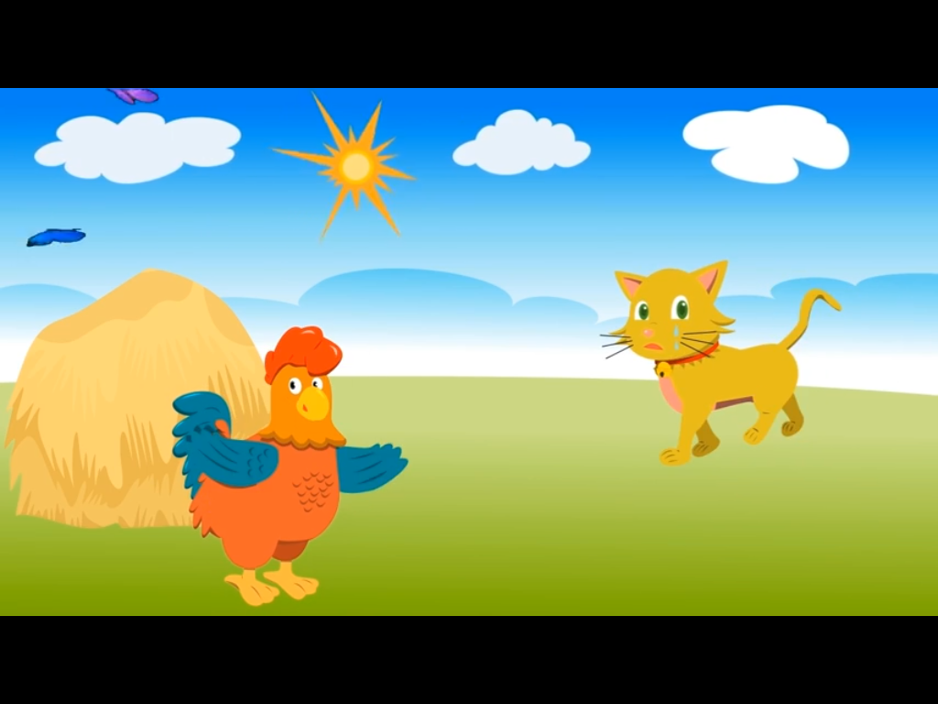

Slide 12
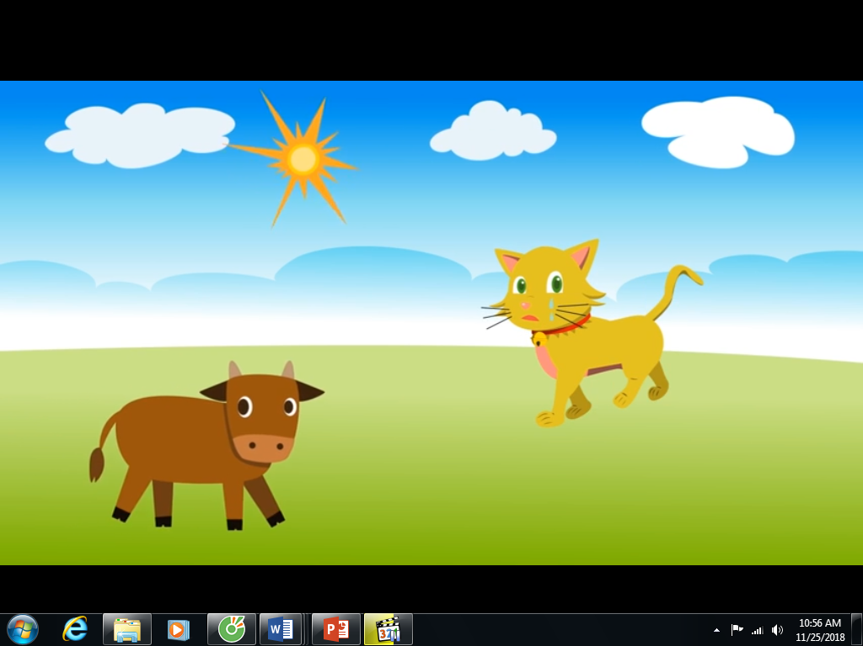

Slide 13
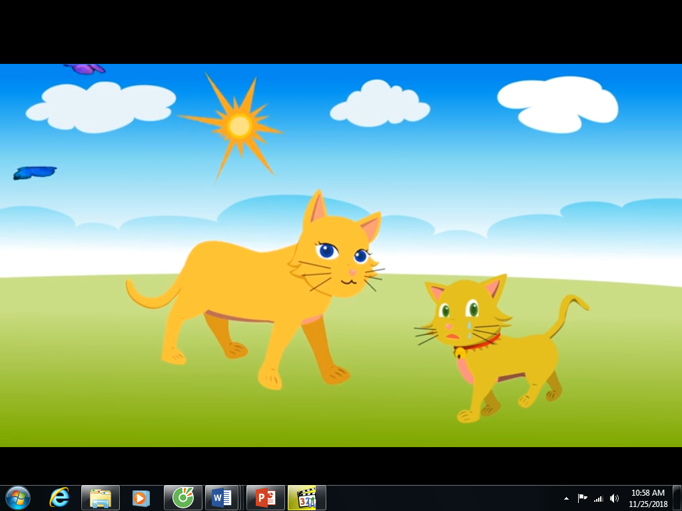
CÂU HỎI: Theo các con, mèo mướp đã làm gì để giúp mèo con?
a. Mèo mướp ghé sát đầu vào tai kêu cạp cạp
b. Mèo mướp ghé sát đầu vào tai kêu kứu kứu kứu
c. Mèo mướp ghé sát đầu vào tai thì thầm nói nhỏ MEO MEO MEO

Slide 14


Slide 15
Hoạt động 3: trò chơi sắm vai

